Slide 1
El Salvador Departamento de Mantenimiento
SELLADO DE HUECOS EN ZARANDA DE SALA DE VENTAS.
DF SANTA TECLA SAN MARTÍN
09/09/2021

Slide 2
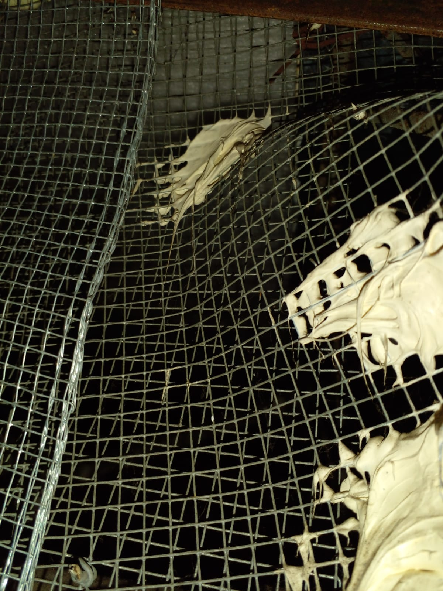
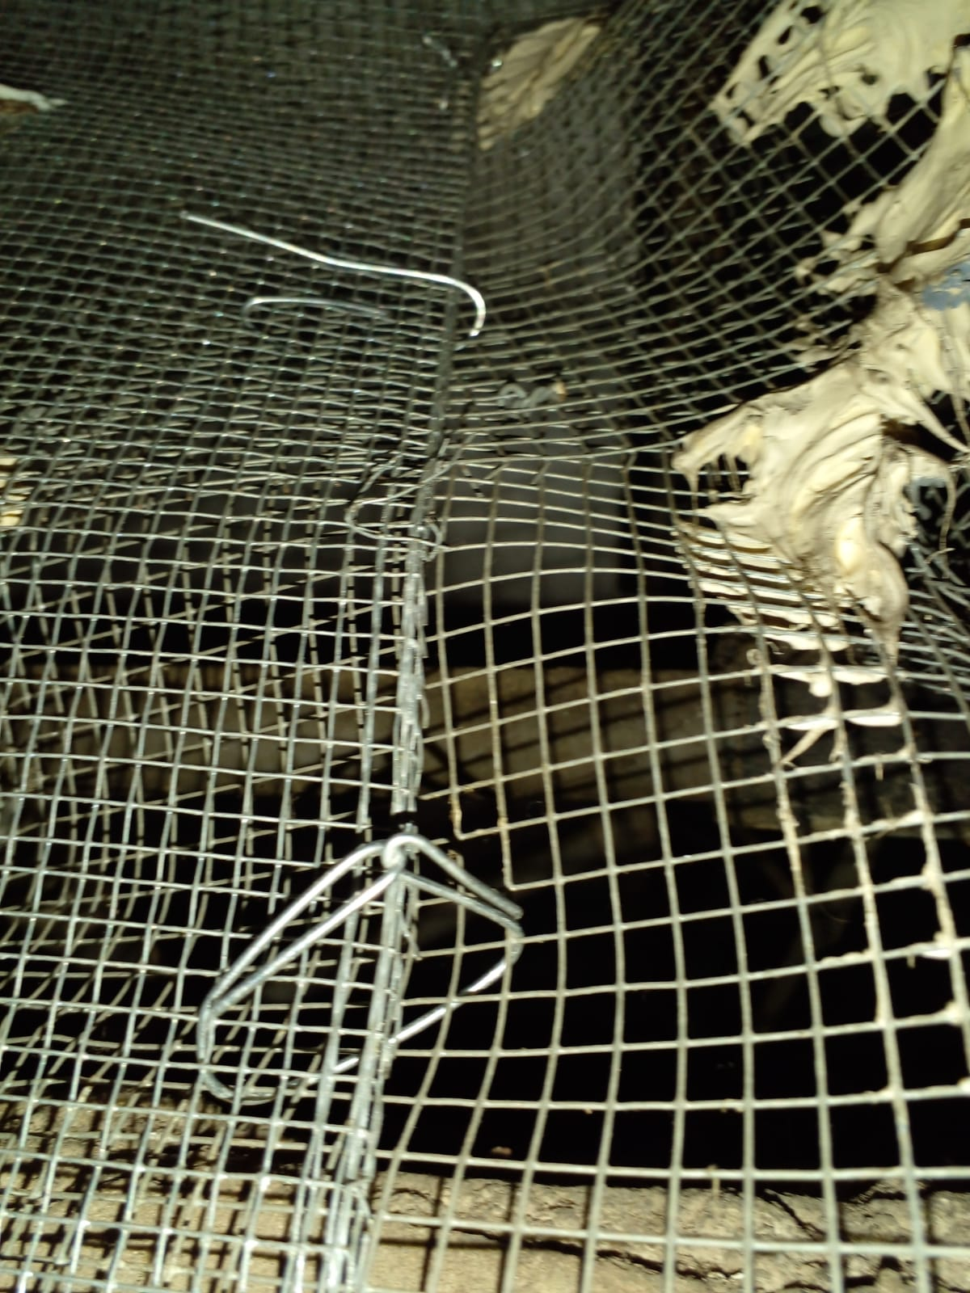
SELLADO DE HUECOS
ANTES
DESPUES

Slide 3
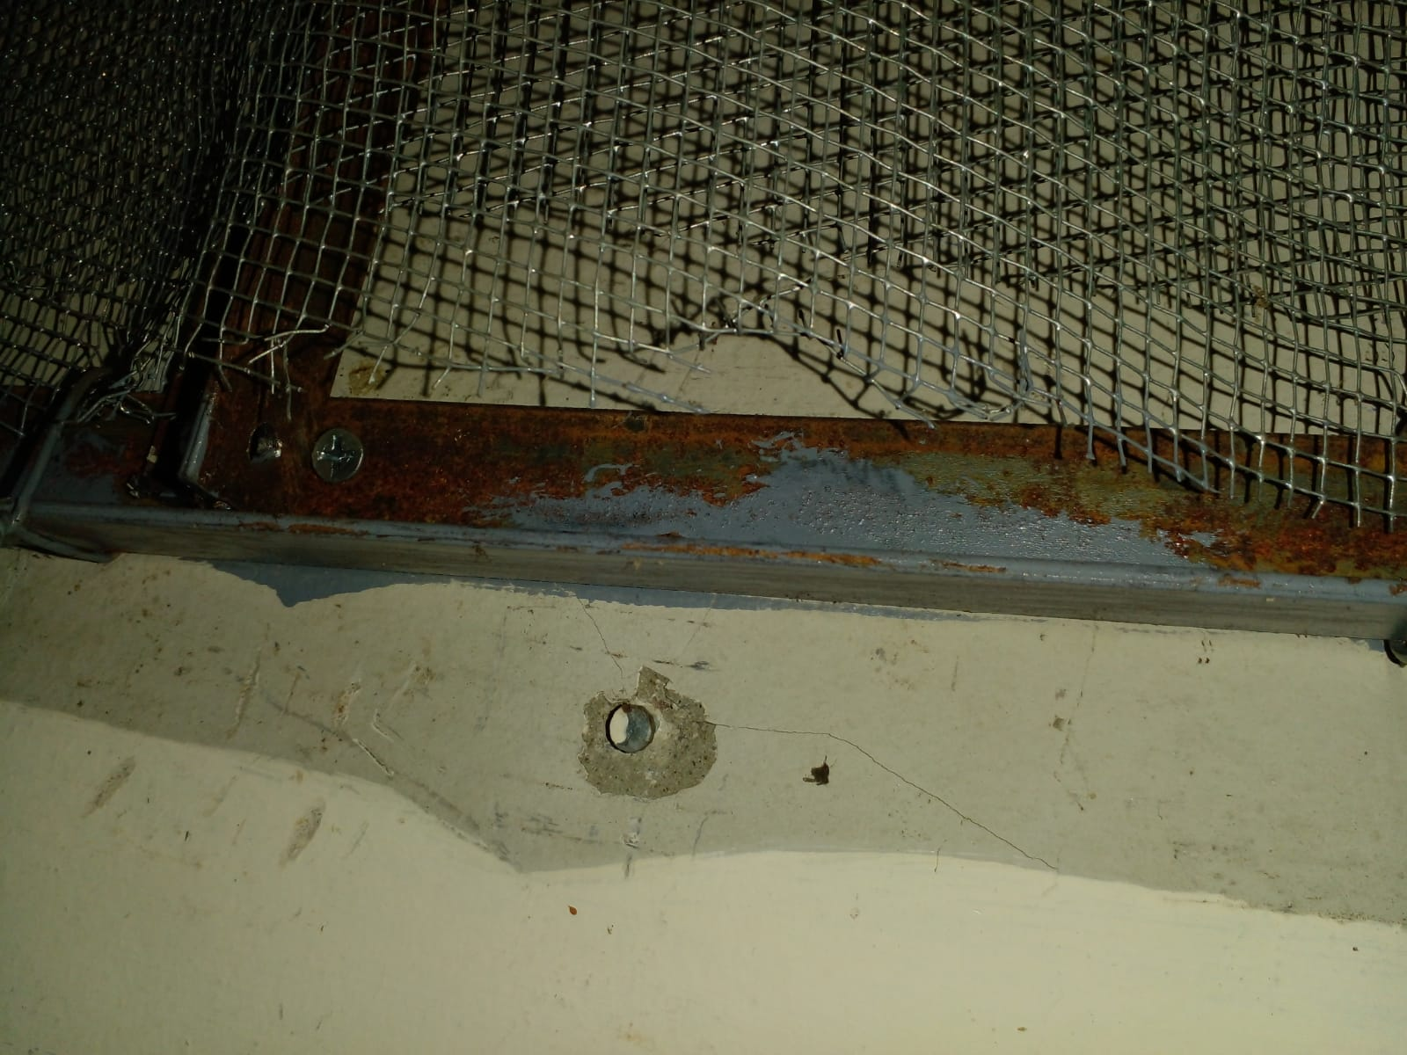
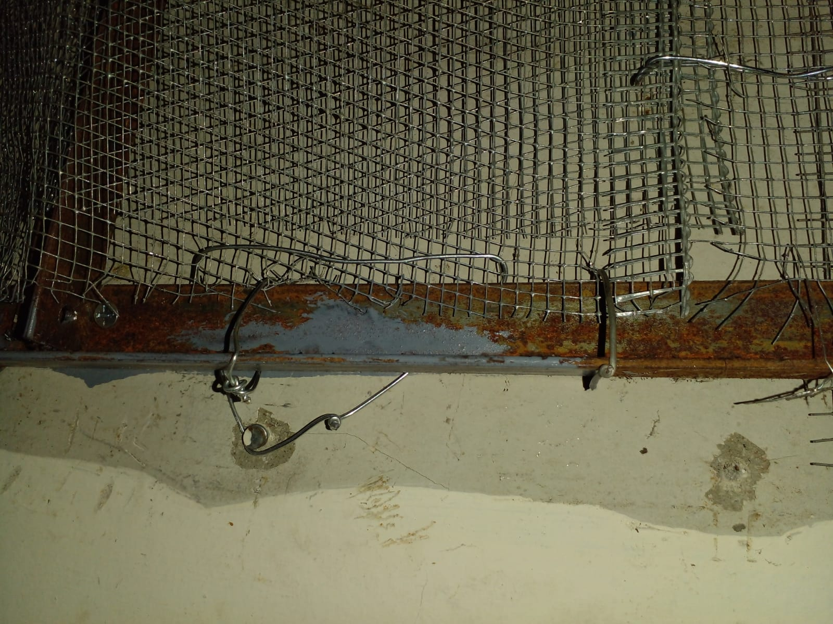
SELLADO DE HUECOS
ANTES
DESPUES

Slide 4
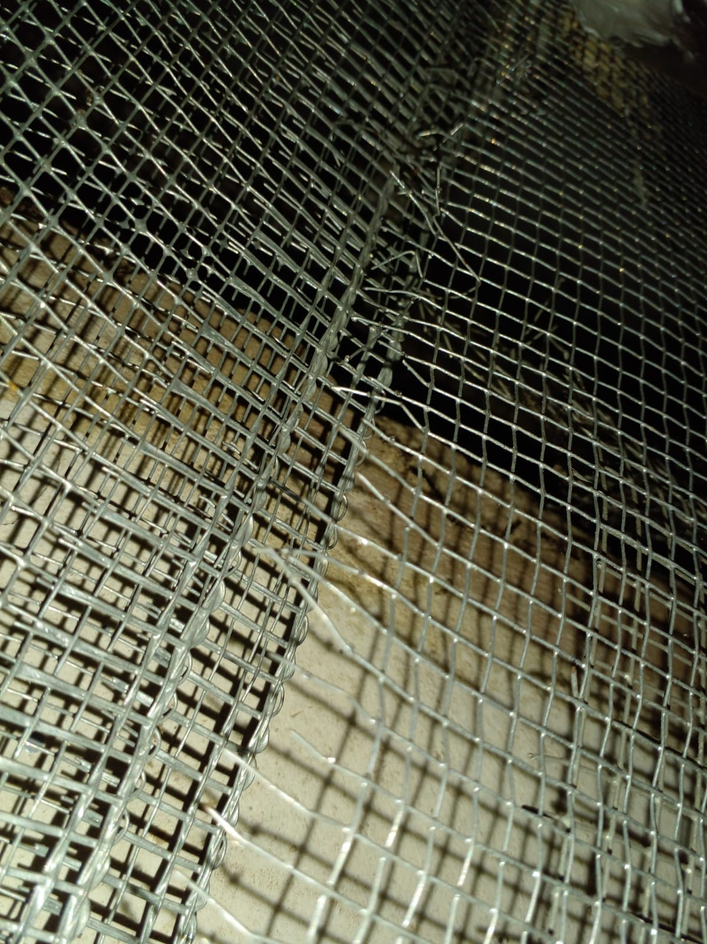
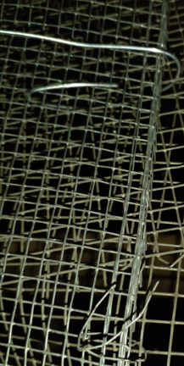
SELLADO DE HUECOS
ANTES
DESPUES

